Slide 1

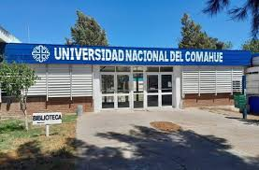
Proceso de Acreditación
Carrera de Lic. en Enfermería
CURZAS-UNCo
Mg. Nancy Osses
26 de marzo 2026

Slide 2
Nuestra Carrera
Inicio 2006 (Convenio con Ministerio de Salud RN)
2026: 20 años de trayectoria
Art. 43 LES
Inscripción Acreditación 2016
Segundo Informe octubre 2018
Tercer informe
Julio 2021
Primer informe febrero 2018
CIERRE DE INSCRIPCIONES 2022

Slide 3
Elección de la Coordinadora (reclamo 2017)
Julio 2021- Nos comunican que podríamos elegir a el/ la Coordinador/a de la Carrera
Septiembre 2021 : Por primera vez elegimos democráticamente quien coordinaría la Carrera
Nos enterábamos que en el CS se trataba en cierre de las Inscripciones 2022.

Slide 4
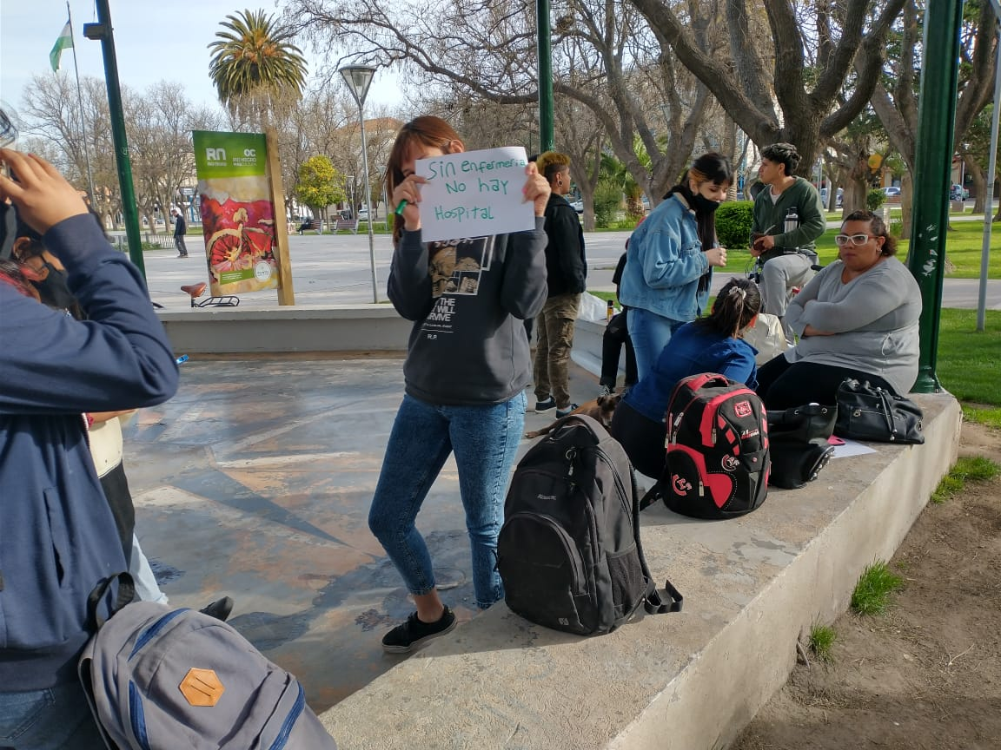
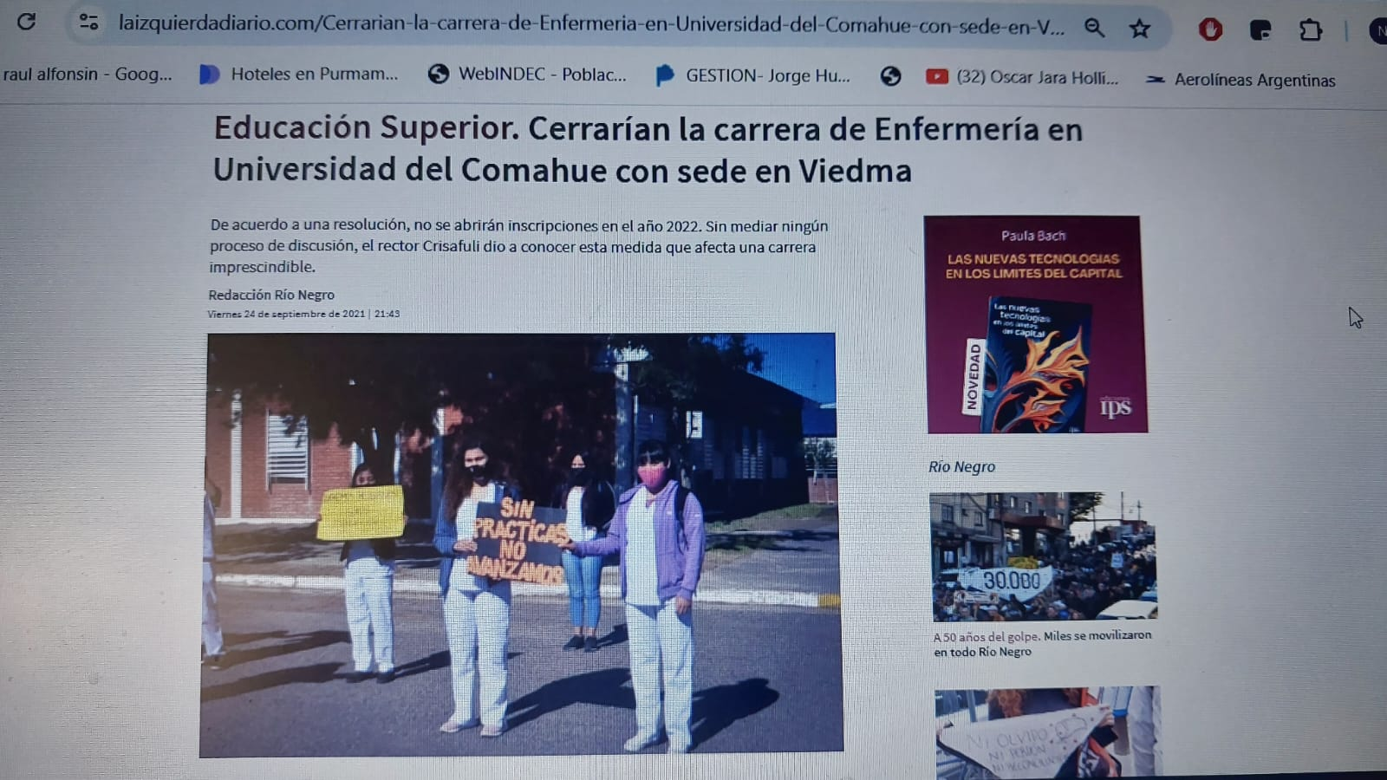
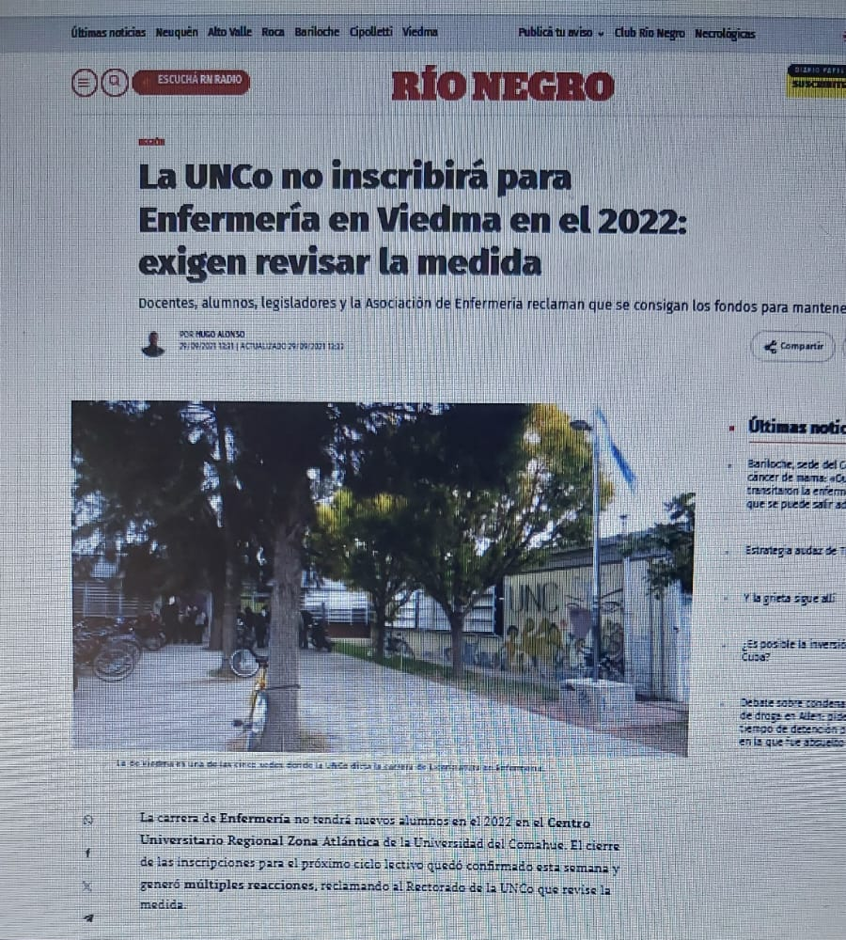
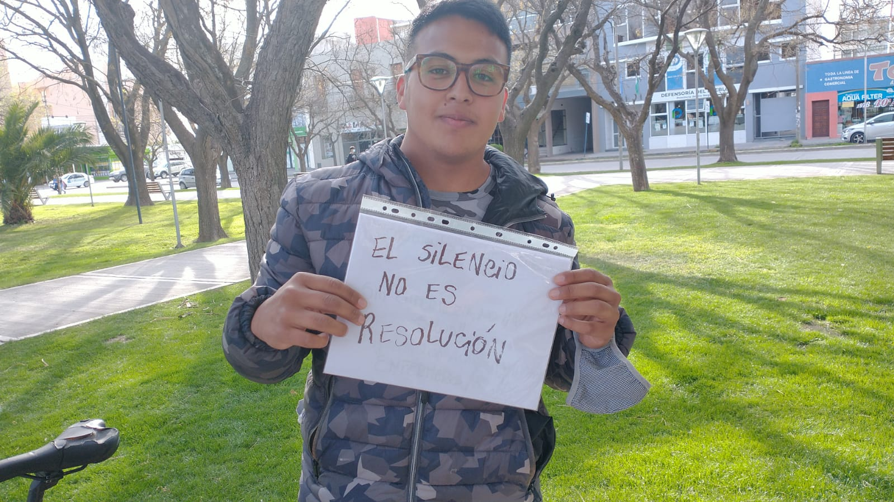
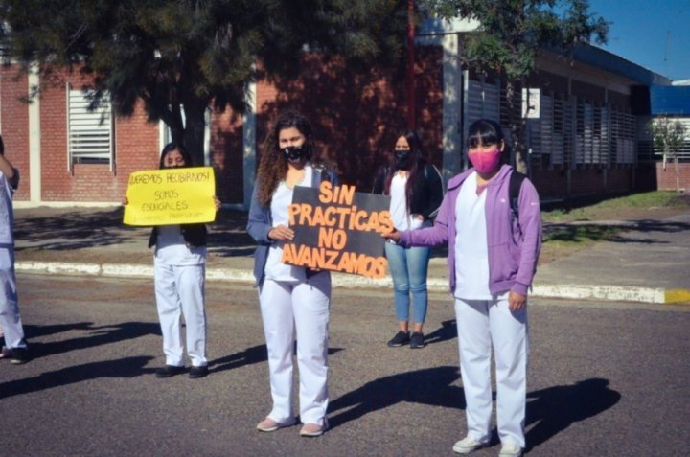
Año 2021

Slide 5
Proceso de evaluación externa –Comité de pares
Contexto Institucional
Plan de estudios y formación
Cuerpo Académico
Alumnxs y graduadxs
Infraesturctura y equipamiento

Slide 6
Organización y tarea- Área Acreditación UNCo
Comisiones de trabajo a partir de los défictis:
Programa de Formación Docente/ Aumento de dedicación
Programa de Educación Continúa/Jornadas de Enfermería/Bibliografía
Investigación : de Iniciación y primer PI de la UNCo- Líneas prioritarias
Programa de Promoción y Acompañamiento Proceso de Tesis
Programa de personas graduadas
Proyecto Institucional CeSiC/Convenios x campos de práctica
PLAN DE DESARROLLO DE LA CARRERA 2023-2027 (Resolución 134)

Slide 7
Resultados
El proceso de acreditación como proceso vincular, de tensiones , social . Proceso de co-gestión (capacidades/recursos materiales/financieros)
Carrera
Institucional
CURZAS
UNCo
Informes anuales
Diciembre 2024
Diciembre 2025

Slide 8
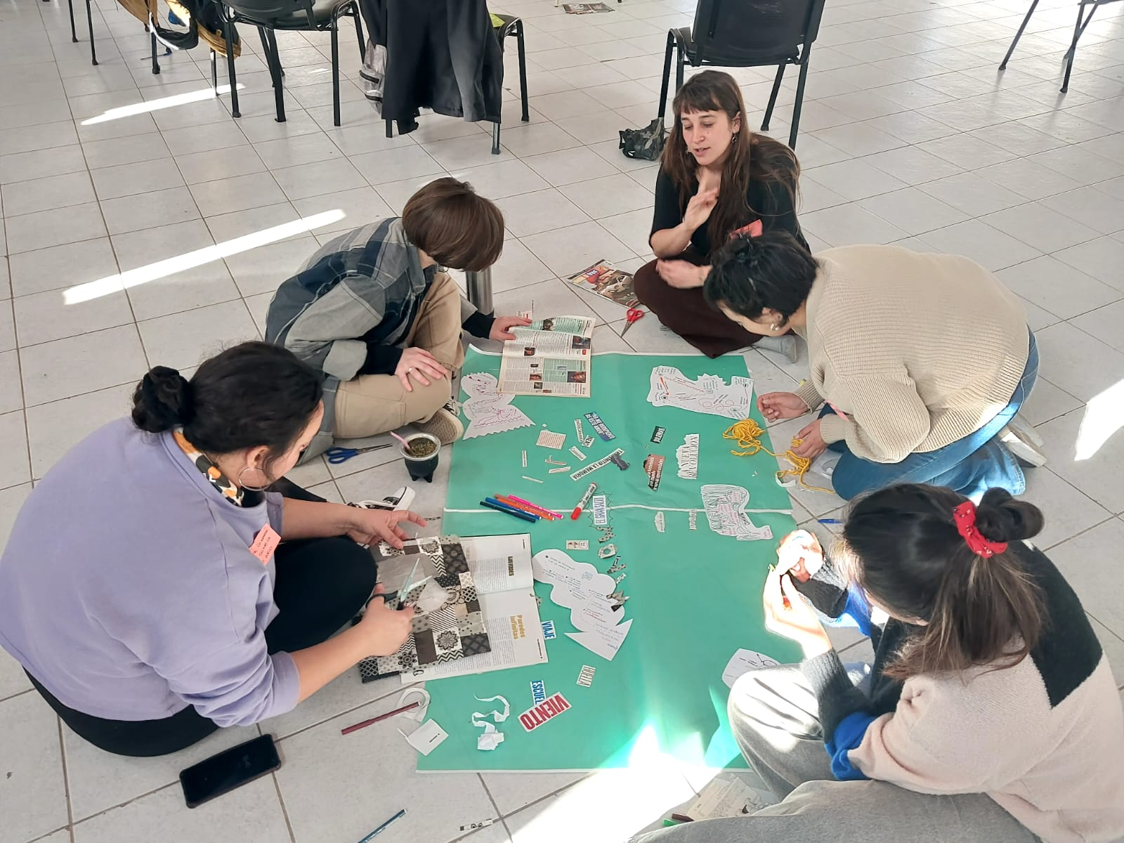
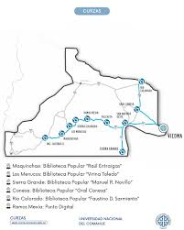
Gracias !

